Slide 1
定义Vue组件
Vue组件的作用
  组件的出现，就是为了拆分Vue实例的代码。
组件化和模块化的区别
  模块化：是从代码逻辑的的角度进行划分的。也就是按分层的方法进行开发，比如web应用三层架构：web+service+dao
  组件化：是从UI界面的角度进行划分的。便于UI组件的重用

Slide 2
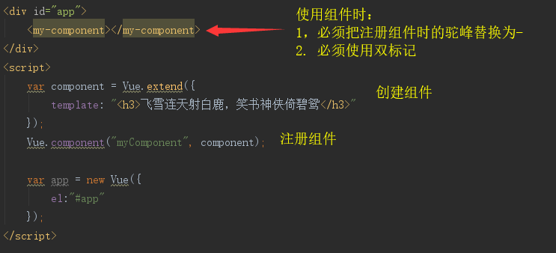
定义Vue组件
创建组件的方式一：
  使用Vue.extend创建全局的Vue组件
  注意，如果注册组件时，没有使用驼峰命名，则在使用组件时，也不用添加“-”了

Slide 3
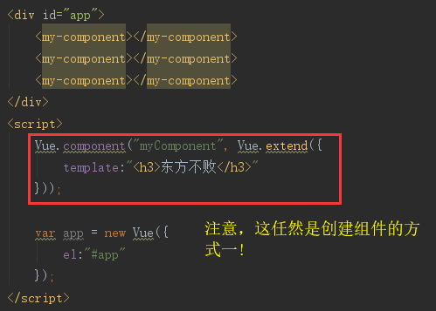
定义Vue组件
以上创建组件的方式，还可以简写为以下形式：

Slide 4
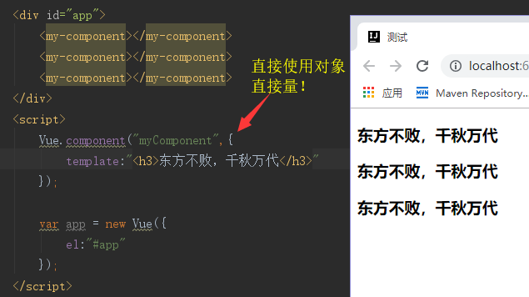
定义Vue组件
创建组件的方式二：

Slide 5
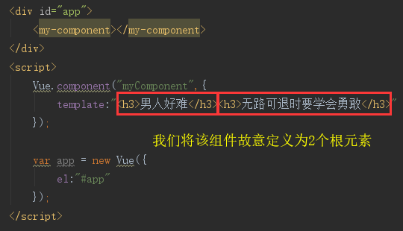
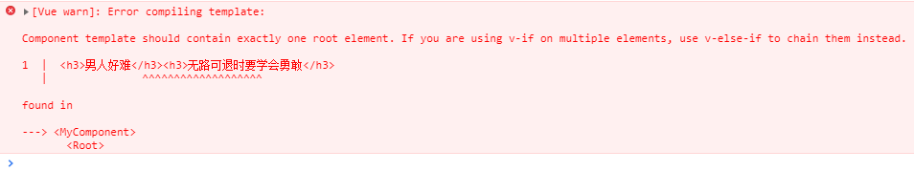
定义Vue组件
注意，在我们创建的Vue组件时，无论使用哪种方式，都必须保证组件只要一个根元素，否则就会报错，如下：

Slide 6
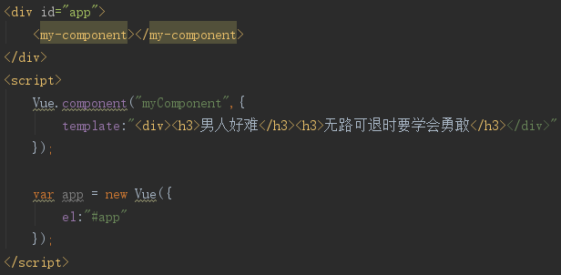
定义Vue组件
如果非要为一个组件定义多个元素，可以在最外层套一个根元素，如下：

Slide 7
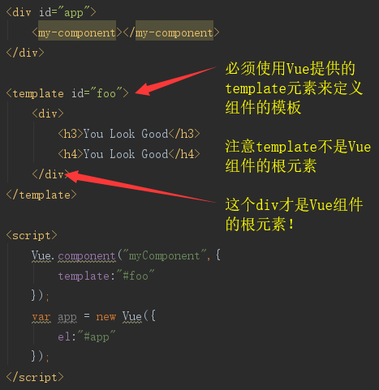
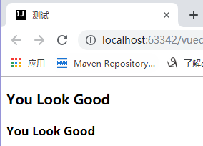
定义Vue组件
创建组件的方式三：

Slide 8
定义Vue组件
我们已经学习了三种定义Vue组件的方法，这三种方式都是用来定义全局Vue组件的！
所谓的全局Vue组件，就是该组件能用于多个Vue的实例中！
下面我们将学习如何定义Vue实例的私有组件！

Slide 9
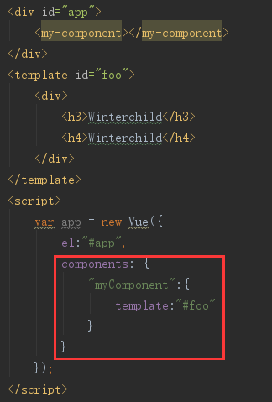
定义Vue组件
创建Vue实例的私有组件
该组件只能用于当前Vue实例中！

Slide 10
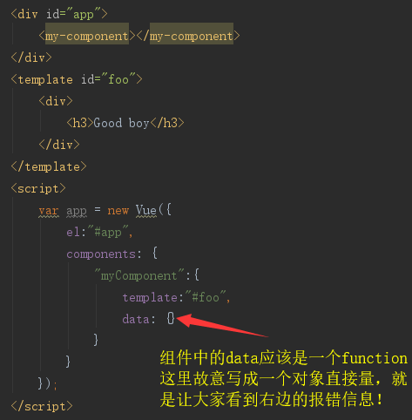
定义Vue组件
组件中的data
  像Vue实例可以拥有自己的data一样，Vue组件也可以有自己的data
  但是，Vue组件的data属性必须是一个function，否则...

Slide 11
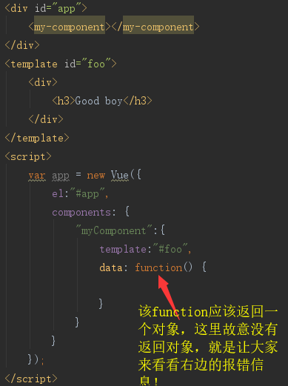

定义Vue组件
既然Vue组件的data必须是一个function，那么我们把Vue组件的data定义一个function，但是，该function还必须范围一个对象，否则...

Slide 12
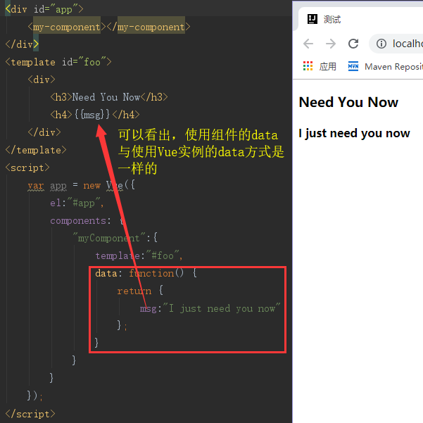
定义Vue组件

Slide 13
定义Vue组件
组件，虽然Vue组件的data与Vue实例的data用法是一致的，但是在Vue组件中不能访问Vue实例的data，反之亦然！
Vue组件也可以有自己的methods，见下页PPT的例子

Slide 14
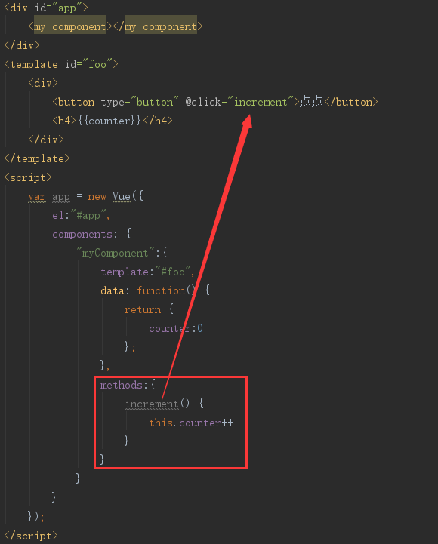
定义Vue组件

Slide 15
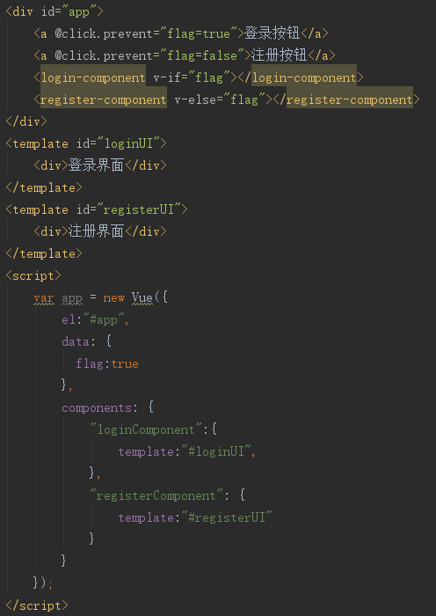
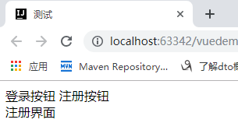
定义Vue组件
组件切换

Slide 16
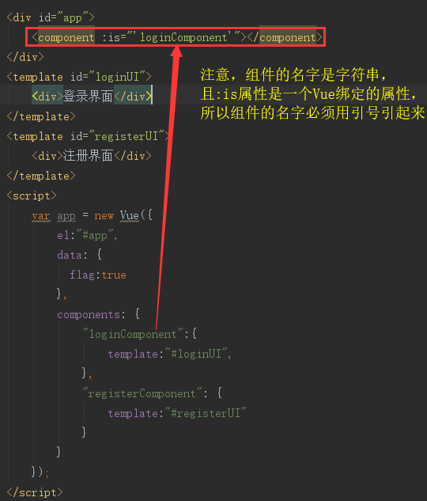
定义Vue组件
使用组件的另一种方式
  使用Vue为我们预留的component元素，搭配:is属性，既可使用组件

Slide 17
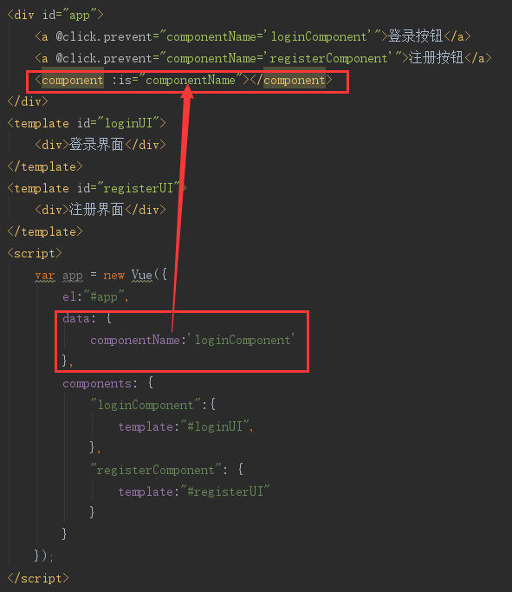
定义Vue组件
切换组件的第二种方式
迄今为止，我们接触到了以下4个Vue为我们提供的元素
1. component
2. template
3. transition
4. transition-group

